Slide 1
Farklı Doku Tiplerinden SNP’lerin Tespit Edilmesi ve Karakterizasyonu

Slide 2
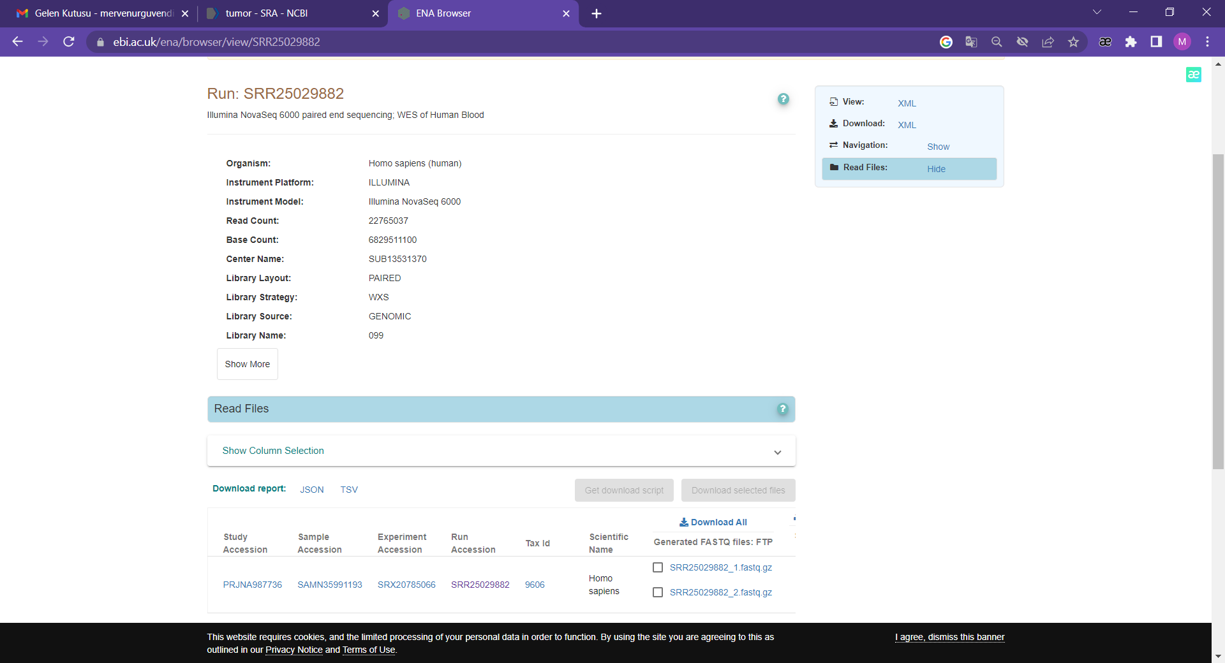
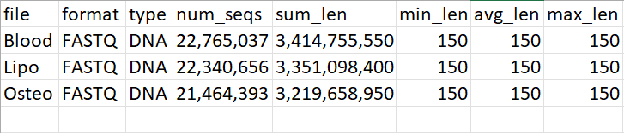
Verinin Elde Edilmesi

Slide 3
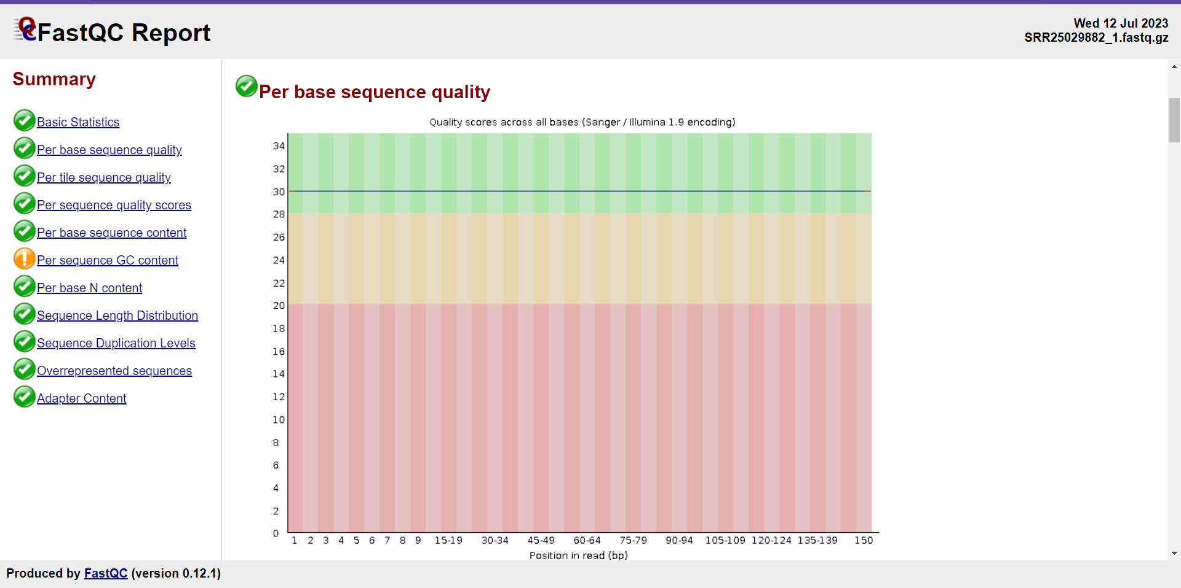
Verinin Kalite Kontrolü

Slide 4
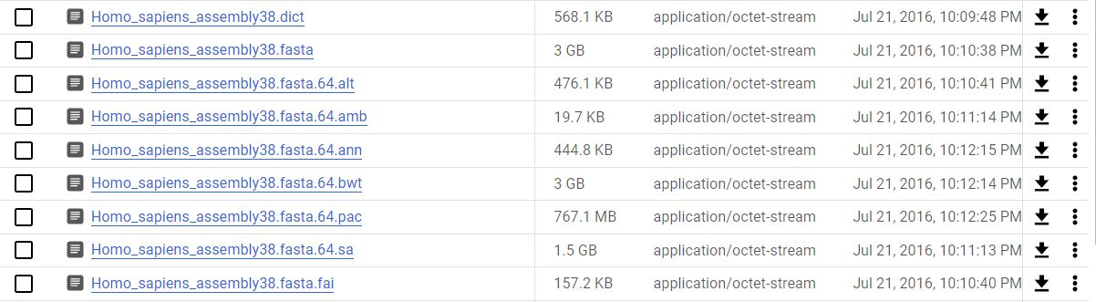
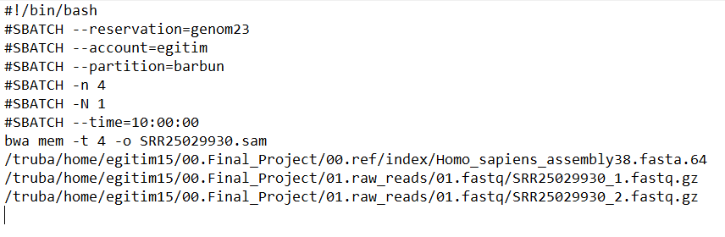
Okumaların Genoma Hizalanması

Slide 5
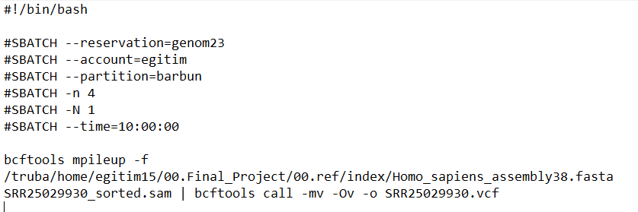
Varyant Tespiti

Slide 6
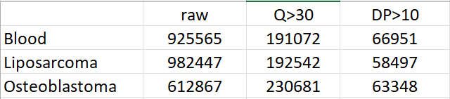
Filtreleme

Slide 7
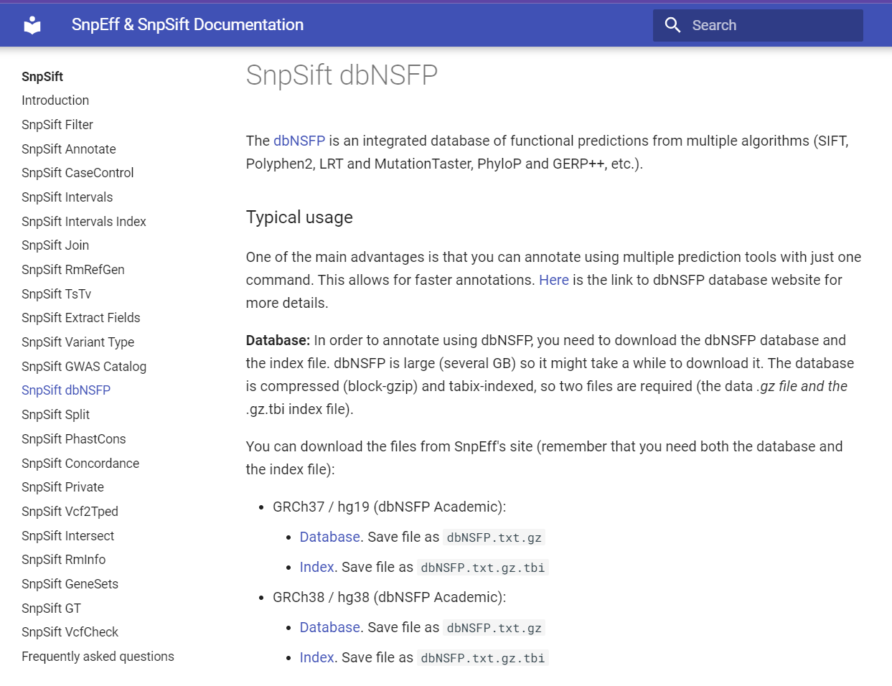
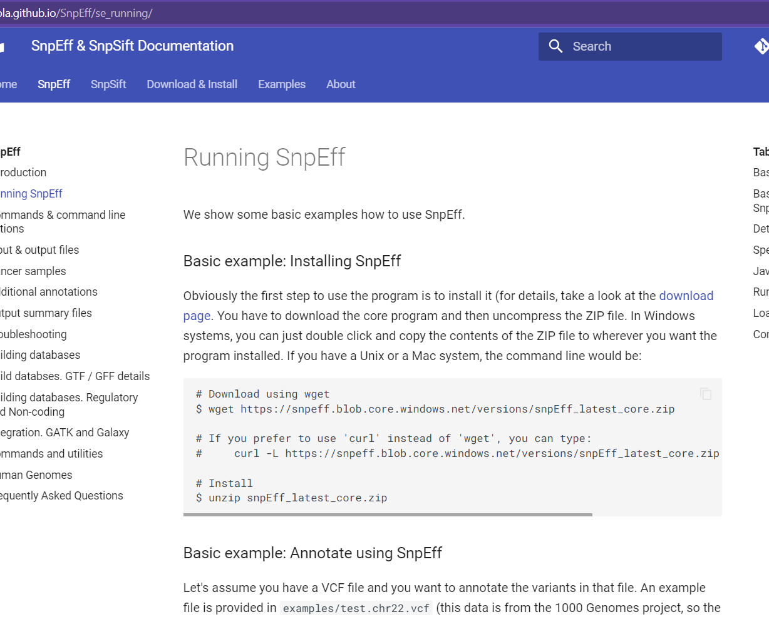
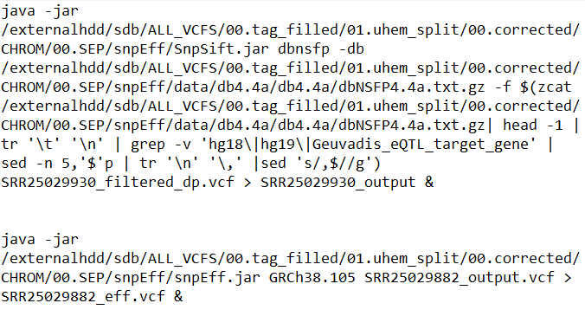
Varyant Annotasyonu

Slide 8
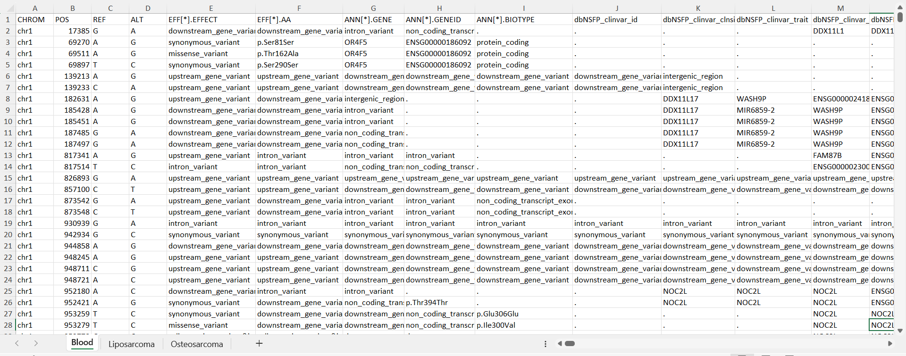
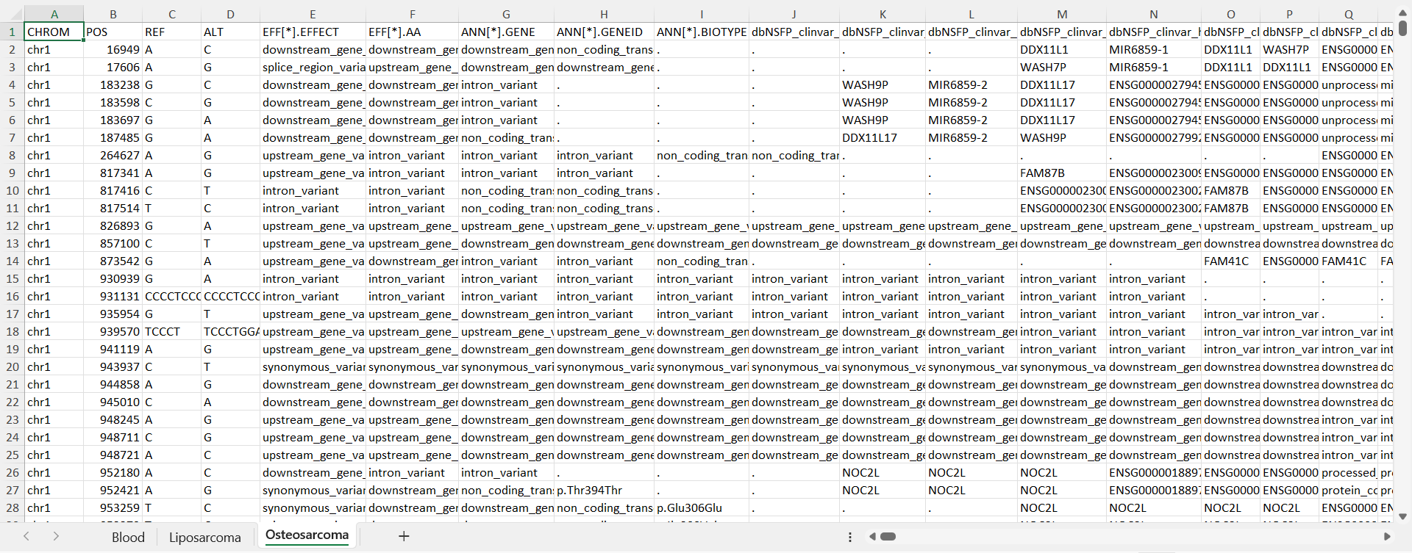
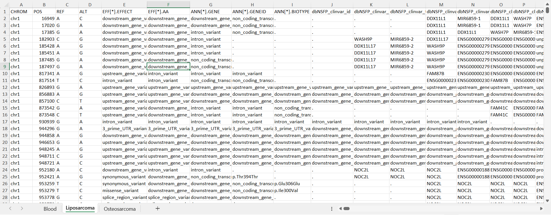
SNPSift Sonuçları

Slide 9
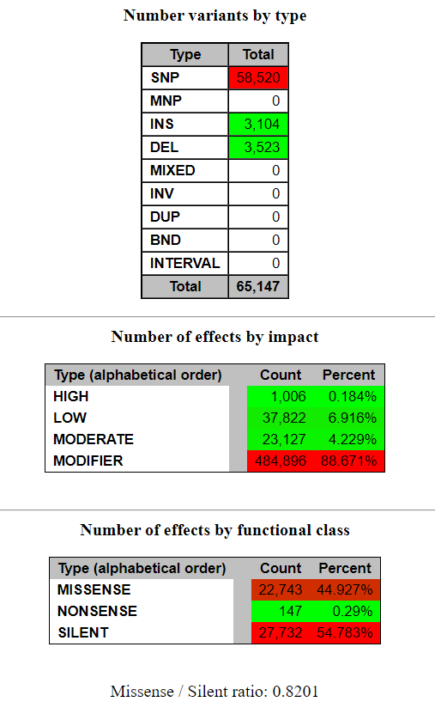
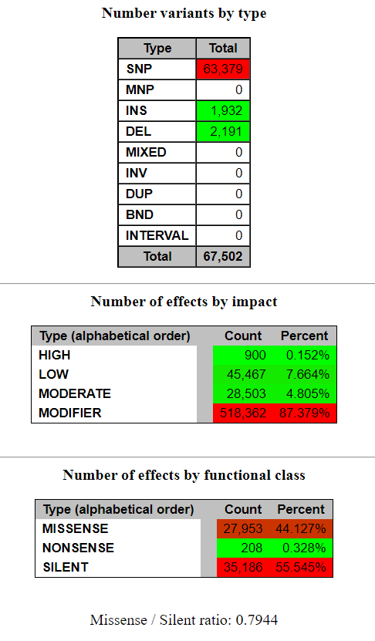

Blood Liposarcoma Osteosarcoma
SNPEff Sonuçları

Slide 10
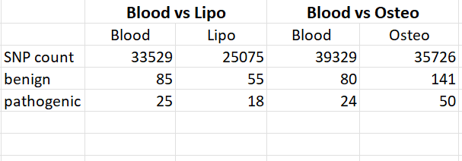
Dokuya Özgü SNP’lerin Karakterizasyonu

Slide 11
Teşekkürler..

